Slide 1

Eficiência Energética
14/09/2022

Slide 2

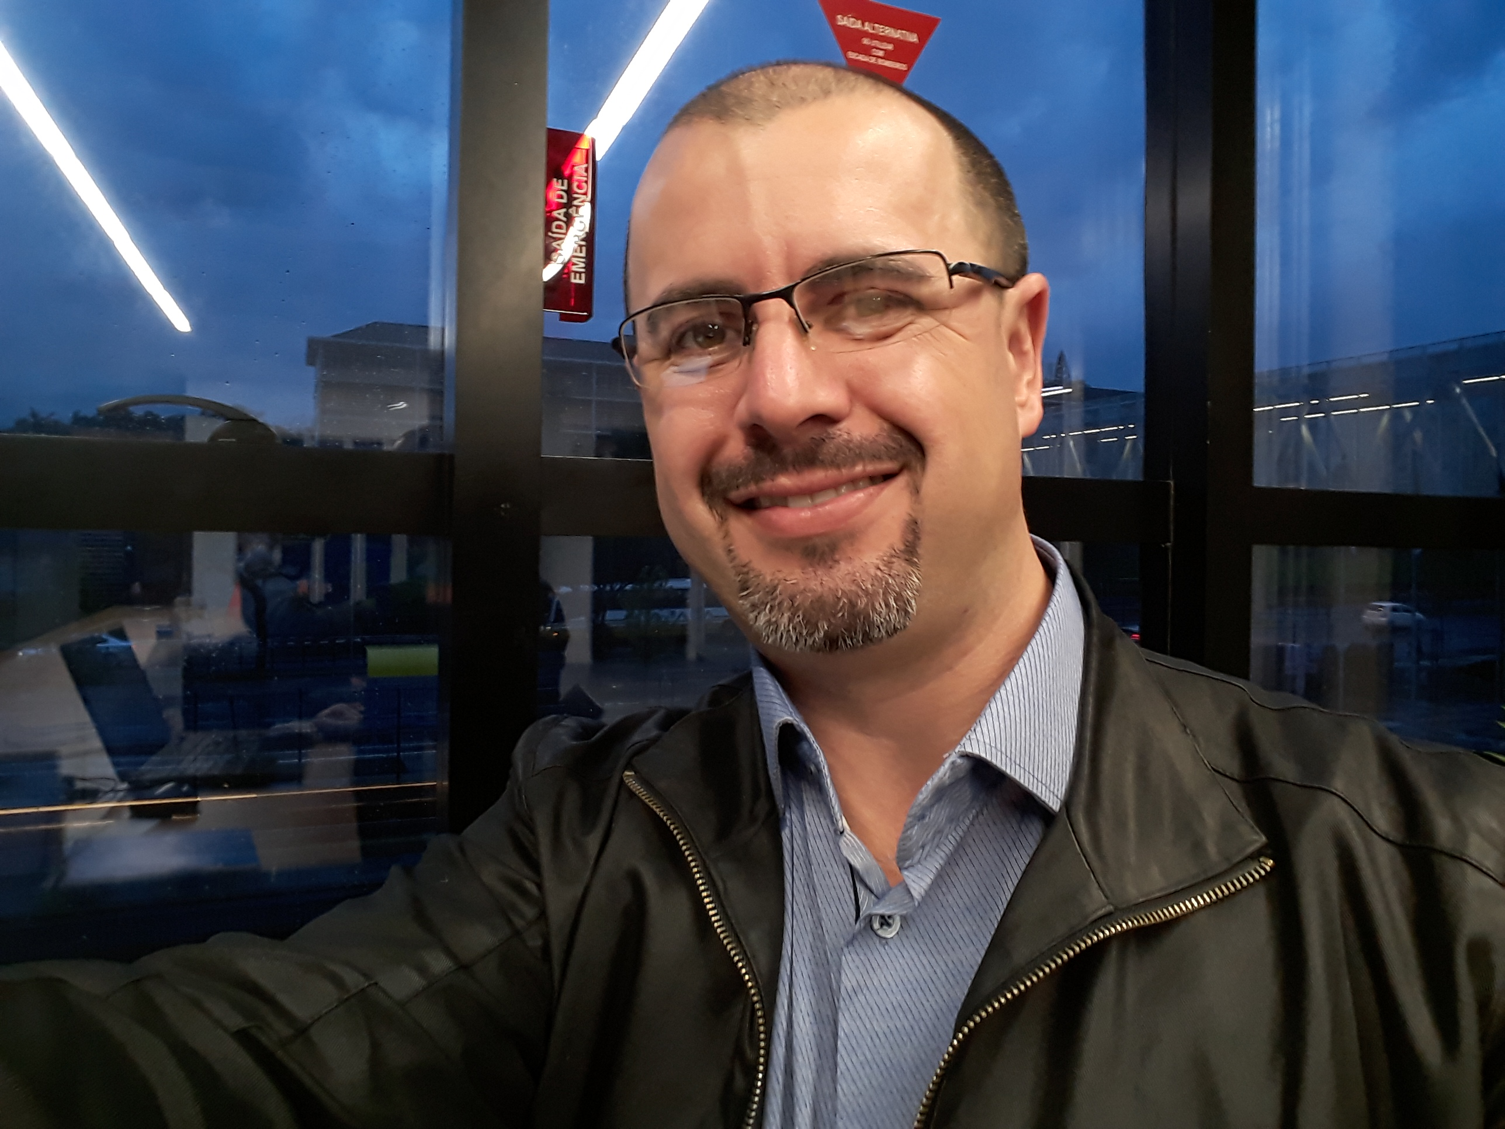



Time
Ciência da computação;
Administração;
Economia;
ADS;
Engº Ambiental; Gestor em TI;
Adm;
Análise de Dados | Python | Power BI;
Especialista de Eng.ª de dados;
Arthur
Fabiano
Guilherme
Jaime
Rosangelo

Slide 3
Sumário
Introdução e escopo
Objetivo do estudo;
Histórico de versões;
Visão regulatória;
Papéis e responsabilidades;
Público alvo;
Bases de dados utilizadas;
Descrição das variáveis;
Premissas e Limitações;
Metodologia
Análise exploratória;
Perfil do associado;
Projeção dos resultados;
Conclusão e próximos passos
Plano de ação;
Roadmap;

Slide 4
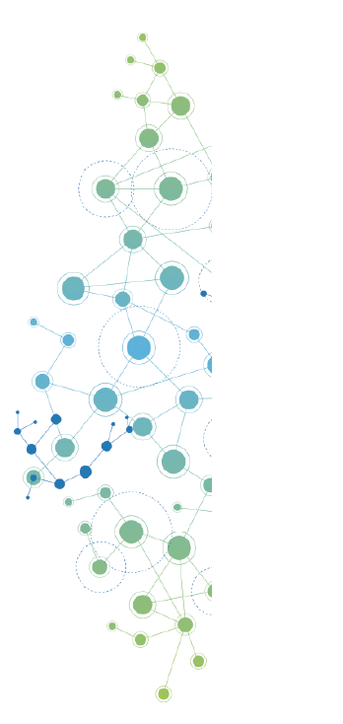
Introdução e Escopo

Slide 5


Introdução e escopo
Objetivo do estudo
Problema: Mapear o atual mercado de Eficiência Energética para verificar as oportunidades de financiamentos (Motores elétricos, iluminação, automação).
Objetivo: Viabilizar o financiamento de bens que se destinam a melhoria da eficiência energética com uma melhor precificação. Avaliar possibilidade de melhorar a precificação dos produtos de financiamento de bens.

Slide 6

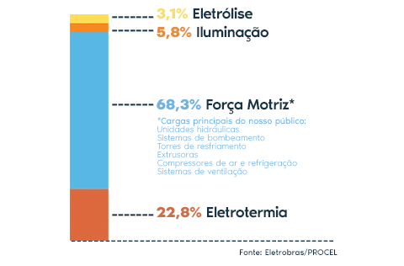

Contexto de negócio e objetivo do trabalho
O setor industrial é o grande responsável pelo consumo de energia elétrica no Brasil, estando próxima a 36% da energia elétrica total produzida no país (EPE, 2022). O grande vilão na indústria é o motor elétrico, responsável por aproximadamente 68,3% deste consumo, o que corresponde a cerca de 25% da energia total gerada no Brasil (REIS, 2018).
Associação Brasileira de Manutenção (ABRAMAN, 2022);
Média de anos do parque industrial brasileiro é de 20 anos;
20 milhões de motores elétricos trifásicos;
144 GWh/ano;
2,5% custo aquisição;
1,5% custo manutenção;
96% energia;
Payback 2,5 anos;
Durante a vida útil de
Um motor elétrico;

Slide 7
Contexto de negócio e objetivo do trabalho
Atualmente, o Sicredi possui linhas que podem financiar itens de alta eficiência energética. A identificação dos itens financiados, permite uma melhor análise da capacidade de pagamento através da projeção de economia nos gastos com energia elétrica.
Produtos:
- Máquinas e Equipamentos (029C, 031C, 305D);
- Eletroeletrônicos (023C e 024C);
- Investimento Empresarial (479C);
- Construção e Reformas (017C, 018C, 019C, 020C, 307D, 308D);
O resultado desse levantamento gerou 97.671 operações das quais 30.782 ocorreram anteriormente ao ano de 2019.
Portanto, o objetivo deste trabalho é: Mapear o perfil dos associados PJ tomadores de crédito para aquisição de produtos com motores elétricos e, possíveis candidatos a atualização de equipamentos de alta eficiência energética, além de sugestões para a evolução deste projeto.

Slide 8
Introdução e escopo
Histórico de versões
Versão | Data | Responsável | Descrição
V1.0 – Inicial | 14/09/2022 | Arthur Rogério; Fabiano Oliveira; Guilherme Costa; Jaime Daniel; Rosangelo Feltrin; | Mapeamento do perfil dos associados elegíveis a contratação de produtos de alta eficiência energética.

Slide 9
Introdução e escopo
Visão regulatória
IR 3 – A partir de 2019
PORTARIA INTERMINISTERIAL Nº 1, DE 29 DE JUNHO DE 2017
Motor que atende o índice de rendimento IR3 exigido pela legislação vigente
IR 2 – Permitido até 2019
NBR 17094-1:2013.
Máquinas elétricas girantes.
IR 1 – Permitido até 2009
LEI Nº 10.295, DE 17 DE OUTUBRO DE 2001.
Dispõe sobre a Política Nacional de Conservação e Uso Racional de Energia e dá outras providências.
Portaria Interministerial MME/MCT/MDIC nº 553 de 08/12/2005

Slide 10
Introdução e escopo
Papéis e responsabilidades
O projeto de mapeamento do perfil dos associados elegíveis a financiamento de bens de alta eficiência energética será realizado pelas áreas indicadas abaixo, assim como suas respectivas responsabilidades e ponto focal.
Papel/Atividade | Área responsável | Ponto focal
Descrição do desafio | Comercial | Jacson Kehl
Disponibilização dos dados | Engenharia de dados | Bernardo Altenbernd
Estudo analítico | Time de dados | Arthur Rogério; Fabiano Oliveira; Guilherme Costa; Jaime Daniel; Rosangelo Feltrin;
Validação da metodologia | Time de dados | Arthur Rogério; Fabiano Oliveira; Guilherme Costa; Jaime Daniel; Rosangelo Feltrin;
Validação dos resultados | Comercial | Jacson Kehl

Slide 11
Introdução e escopo
Público alvo
O público considerado para este estudo foi selecionado a partir das características abaixo:
Associados PJ;
Status ativo no momento da consulta;
Ter contratado financiamento da lista de produtos de interesse (029C, 031C, 305D, 023C, 024C, 479C, 017C, 018C, 019C, 020C, 307D e 308D);

Slide 12
Introdução e escopo
Bases de dados utilizadas
As bases de dados utilizadas com as respectivas informações são apresentadas na tabela abaixo:
Base de dados | Datas bases de referência | Informações consultadas | Responsável pela disponibilização
TÍTULOS (TITU) | Todo a histórico até 05.09.2022 | Código Produto Código Associado Valor Financiado Situação do Associado Data de contratação | Arthur Rogério; Fabiano Oliveira; Guilherme Costa; Jaime Daniel; Rosangelo Feltrin;
RELACIONAMENTO (REL) | Todo a histórico até 05.09.2022 | Porte padrão Segmento ISA Idade Código/descrição CNAE Faturamento MC Associado Público estratégico | Arthur Rogério; Fabiano Oliveira; Guilherme Costa; Jaime Daniel; Rosangelo Feltrin;
ASSOCIADOS (ASSO) | Todo a histórico até 05.09.2022 | CNPJ do Associado Município UF | Arthur Rogério; Fabiano Oliveira; Guilherme Costa; Jaime Daniel; Rosangelo Feltrin;

Slide 13
Introdução e escopo
Descrição das variáveis
As bases de dados utilizadas com as respectivas informações são apresentadas na tabela abaixo:
Variável | Tipo | Descrição
FCCODPROD | Texto | Código do produto financiado
FCCODASSO | Número | Número da conta do associado
FNVLRFINAN | Número | Valor do financiamento
FNVLRPAGO | Número | Valor pago (financiamento) até o momento atual
FCSITUACAO | Texto | Situação do associado (Ativo/Inativo)
DATA_CONTRATA | Data | Data de contratação do financiamento
FCPF_CGC | Número | Número do registro de CNPJ
FMUNIC | Texto | Município do associado
FUF | Texto | UF do associado
Variável | Tipo | Descrição
PORTE_PADRAO | Texto | Porte padrão
ISA | Número | Score de principalidade do associado
IDADE | Número | Tempo de fundação da empresa
COD_CNAE | Número | Código do ramo de atividade da empresa
DESC_CNAE | Texto | Descrição do ramo de atividade da empresa
FAT_ANO | Número | Valor do faturamento anual
NIVEL_RISCO | Texto | Nível de risco atual do associado
SEGMENTO | Texto | Data em que o cliente fez a última compra no cartão de crédito
PUBLICO_ESTRATEGICO | Texto | Descrição da classificação do público estratégico

Slide 14
Introdução e escopo
Premissas e Limitações
Premissas
Todas as contratações envolvem empresas que possuem motores elétricos trifásicos;
Limitações
Baixo número de associados com débito em conta da fatura de energia elétrica;
Falta da descrição do objeto do financiamento;
Seguem abaixo informações importantes sobre o trabalho:
O estudo considera todo o histórico de operações (1998 a 2022).

Slide 15
Metodologia

Slide 16
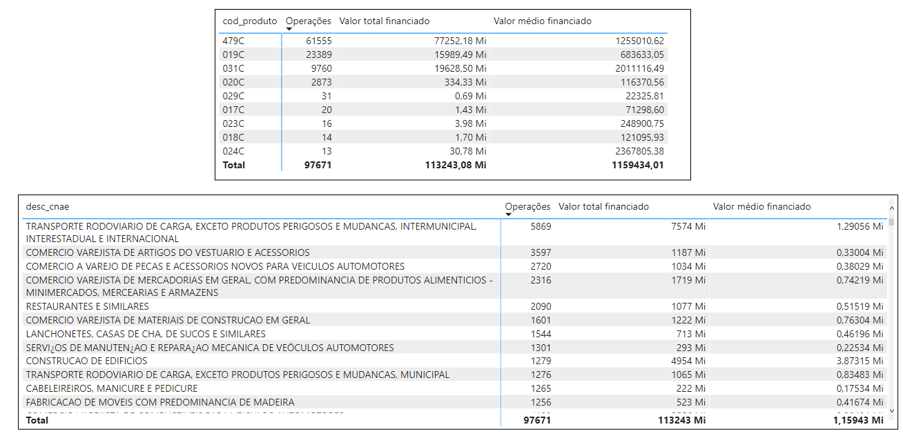
Metodologia
Análise exploratória
97.671
SELECIONOU-SE
motor, motriz, indústria, metalúrgica, injetora, torno, usinagem, etc...
30.782
SELECIONOU-SE
Filtro financiamentos anteriores a Legislação 2019 (IR3)
6.728
5.581
REMOVEU-SE
Motores a combustão

Slide 17
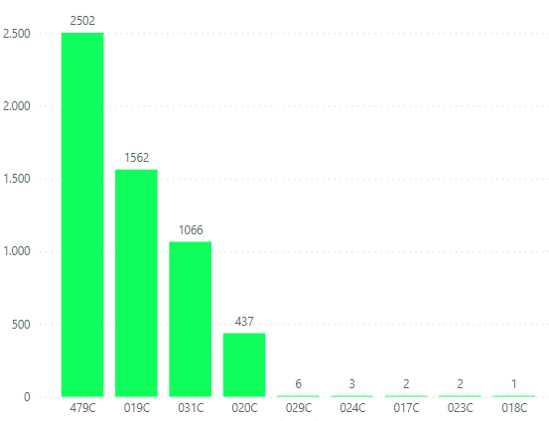
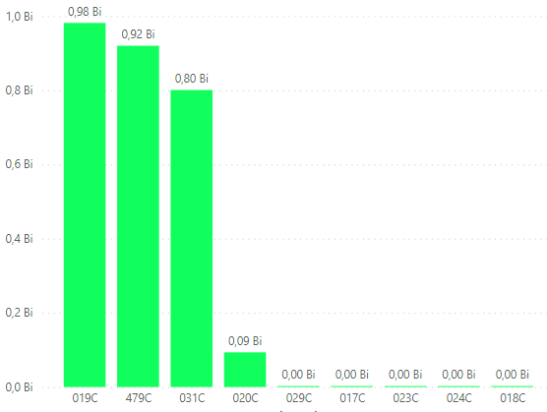
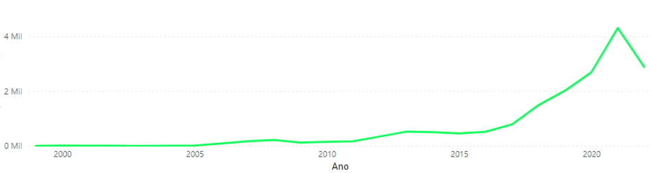
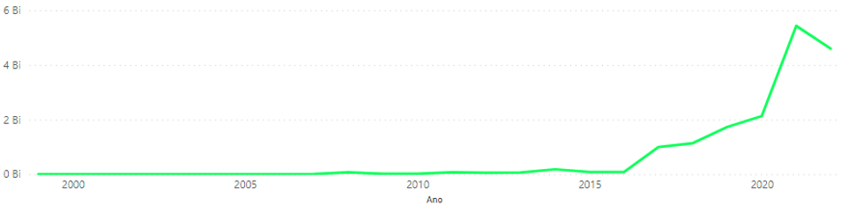
Metodologia
Análise exploratória
5.581
Número de Contratos
3 Bi
Valor Financiado
Número de Operações
Valor Financiado
Código do produto
Código do produto
Núm. Operações
Núm. Operações

Slide 18






Metodologia
Perfil do associado

Slide 19

Metodologia
Perfil do associado
ISA 8,27

Slide 20

Metodologia
Perfil do associado
ISA 8,27
Valor Financiado
R$ 133.042,00

Slide 21

Metodologia
Perfil do associado
ISA 8,27
Valor Financiado
R$ 133.042,00
Faturamento R$ 9.6 Milhões/ano

Slide 22

Metodologia
Perfil do associado
ISA 8,27
Idade 18 anos
Valor Financiado
R$ 133.042,00
Faturamento R$ 9.6 Milhões/ano

Slide 23

Metodologia
Perfil do associado
MC R$ 3.883,00
ISA 8,27
Idade 18 anos
Valor Financiado
R$ 133.042,00
Faturamento R$ 9.6 Milhões/ano

Slide 24
Metodologia
Projeção dos resultados
Segmentando os dados
Possíveis novos negócios¹
5.581 Número de Contratos
Motor Trifásico IR3 75CV/55kW 8 Polos R$76.283,60²
alto
1º
3º
alto
1º
3º
1.930
246
$147.227.348
$18.765.765
Principalidade
Principalidade
2º
4º
2º
4º
2.524
881
$67.205.851
$192.539.806
baixo
baixo
baixo
alto
baixo
alto
Risco
Risco
¹ Considerou-se para o cálculo que cada associado comprará ao menos 1 motor;
² https://loja.br.abb.com/motor-eletrico-trifasico-75cv-55kw-8-polos.html#

Slide 25
Conclusão

Slide 26
Plano de ação
Disponibilizar a lista dos associados;
Piloto de oferta para avaliar a receptividade;
Follow-up de novos negócios a partir destas ações;

Slide 27





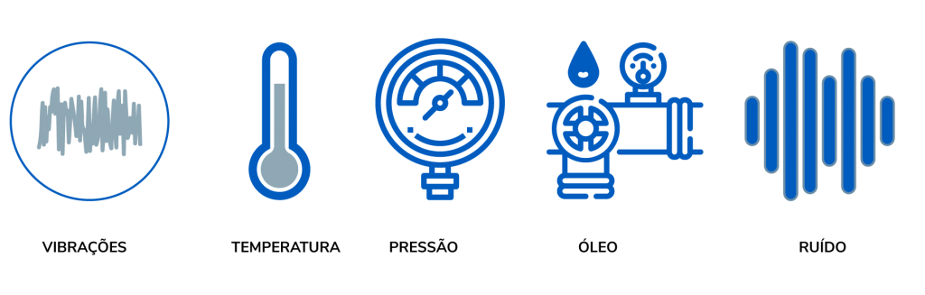



Roadmap
Padronizar campo ‘objetivo do financiamento’;
Incluir campos específicos sobre itens de eficiência;
Fabricantes
Parcerias
Monitoramento preditivo
Concessionárias

